Slide 1
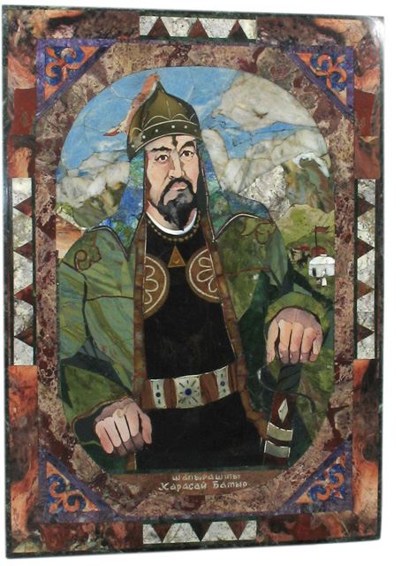
Тема «Легендарный батыр Карасай»
Урок познания мира
(Универсальная карта)

Slide 2
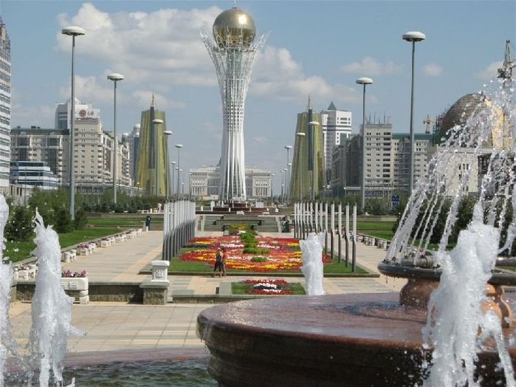
«Ны­неш­ний не­зави­симый Ка­захс­тан по­явил­ся не вдруг и не на пус­том мес­те; во имя его сво­боды мил­ли­оны лю­дей про­лива­ли кровь, от­да­вали жиз­ни, вы­нес­ли не­ис­числи­мые бе­ды и ли­шения.
<…> каж­дый граж­да­нин на­шей стра­ны обя­зан всей ду­шой осоз­нать свою гран­ди­оз­ную ис­то­ричес­кую от­ветс­твен­ность в сох­ра­нении единс­тва на­шей зем­ли, на­шего на­рода, в сбе­реже­нии меж­на­ци­ональ­но­го ми­ра и сог­ла­сия».
Н.А.Назарбаев

Slide 3
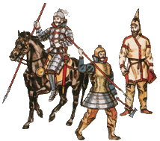
Было это давно, А память народа хранит Тысячи имен, тех кто Родину защитил.

Slide 4
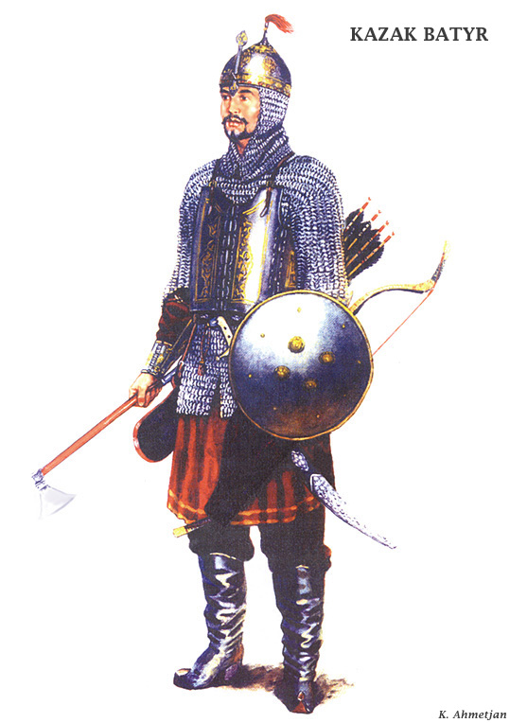

Slide 5
Поиск ключевых слов

Slide 6
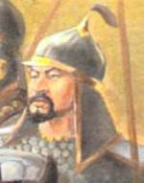
Ключевые слова:
Батыр
Карасай
битва
Тобол
Есим Хан
Докир
Олых

Slide 7
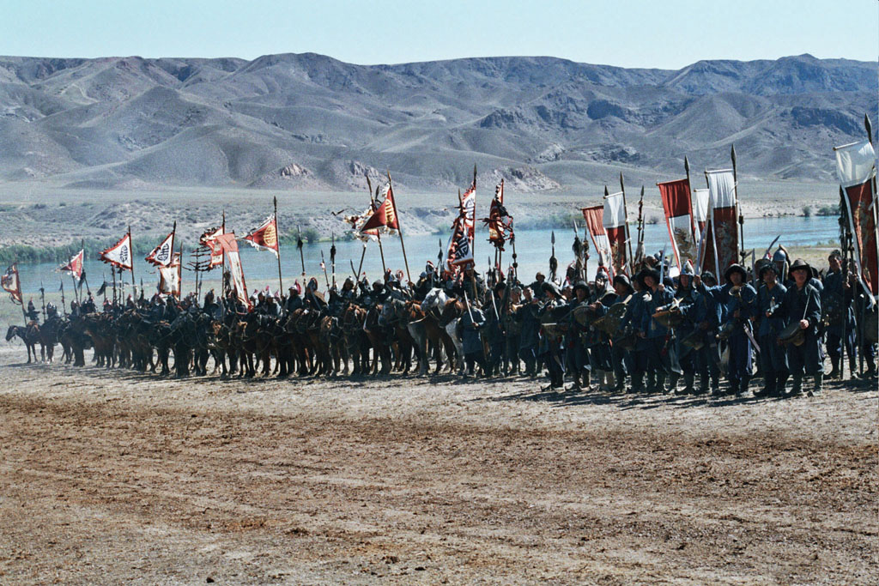
Перекрестный опрос по теме «Легендарный батыр Карасай»

Slide 8
Таблица «Известное. Специальное. Новое.»
Известное | Специальное | Новое

Slide 9
Много легенд сложено народом о Карасай батыре. Карасай Алтынай-улы родился в 1598 году в Жетысу. Карасай батыр - потомок простого рода шапрашты 36 поколения, богатырского телосложения, сильный, отважный, храбрый воин, Карасай уже в 17 лет был удостоен чести быть знаменосцем казахского войска. Отец его Алтынай был провидцем. Говорят, однажды он предсказал голодную зиму, возможность джута. Однако хан не поверил ему. Юноша Карасай, по совету отца, угнал весь свой скот в прибалхашские степи, богатые тугайные низовья рек Или, Каратал.
Зима действительно оказалась страшной. Во время джута погиб почти весь имевшийся у людей скот. Карасай же весной пригнал свои многочисленные стада с приплодом и предстал перед обрадованным отцом. Хан «кусал локти», да делать нечего. Мудрый Алтынай сказал сыну: «Нельзя оставлять людей в беде. Садись-ка, сын мой, на своего коня и проедь три раза через стада овец, косяки лошадей и верблюдов. По правую сторону будет наше, по другую - хана, а среднюю часть отдай сородичам». Все произошло опять так, как сказал отец, и семья Алтыная не осталась в накладе...

Slide 10
Как известно, казахи - кочевой народ. Чтобы прокормить несметные стада скота и тысячные табуны лошадей, им приходилось иногда надолго оставлять обжитые места. И вот, как-то казахи ушли на запад, к Азову. Возвращаются - на их земле обосновались калмыки. Ясно, что мирно не уйдут. Кликнул казахский хан клич: «Кто из батыров отважится первым войти в калмыцкую орду?» Пока все раздумывали, ринулся беркутом 17-летний Карасай на своем вороном тулпаре к врагу. Калмыки опешили, увидев мчащегося к ним тулпара без всадника. Разинув рты, они ожидали, что же будет. Прилипнувший к брюху быстроногого тулпара Карасай, подлетев к шатру со знаменем, выдернул его с древком и понесся дальше. Ахнув, калмыки погнались за ним. Завязалась битва. Немало калмыцких воинов нашли смерть от крепкого меча Карасая. Тут казахи с кличем «Карасай» кинулись на помощь. Казахи гнали врага до самых Джунгарских ворот и освободили свою землю.

Slide 11
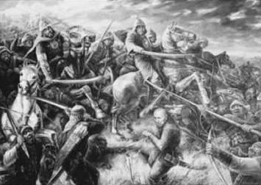
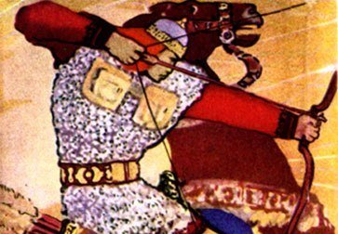
Легендарный батыр Карасай был известен не только в казахской степи, но и далеко за её пределами. Не раз приходил он на помощь киргизскому народу. Джунгары, китайцы дрожали при упоминании его имени. Хан Есим присвоил Карасаю титул «Казахский Карасай батыр».
Искрометный акын Суюнбай, учитель Жамбыла, сравнил батыра Карасая со «снежной лавиной, падающей на врага».

Slide 12
Проверка совпадений
Известное | Специальное | Новое
степи | батыр | провидец
легенда | Карасай | джут
реки Или, Каратал | тулпар | калмыки
казахи | джунгары (жонгары) | титул
кочевой народ | Хан Есим | Суюнбай
акын | Алтынай | сородичи
род | потомок | орда
всадник | шапрашты
битва | батыр

Slide 13
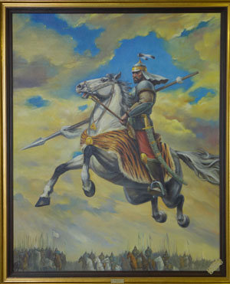
Творческое задание
Эссе «В чем проявлялась колоссальная сила батыра?»

Slide 14
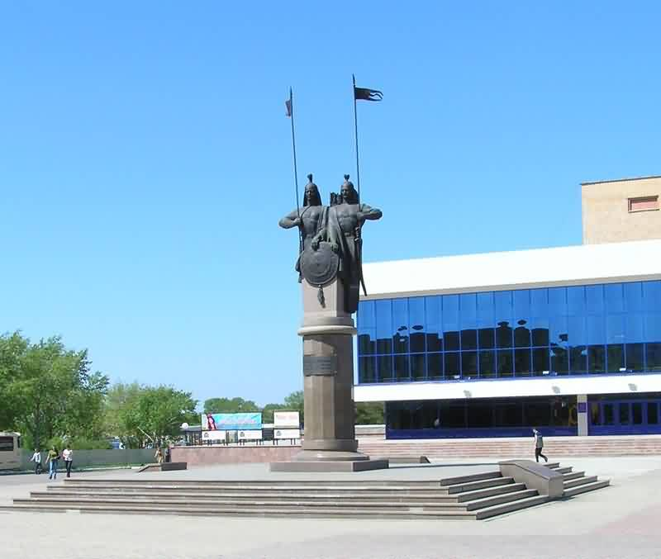
16 июня 1999 года в Петропавловске на Театральной площади перед русским драматическим театром им. Погодина на заранее построенный постамент был воздвигнут памятник легендарным героям казахского народа Карасай и Агынтай батырам .

